Slide 1
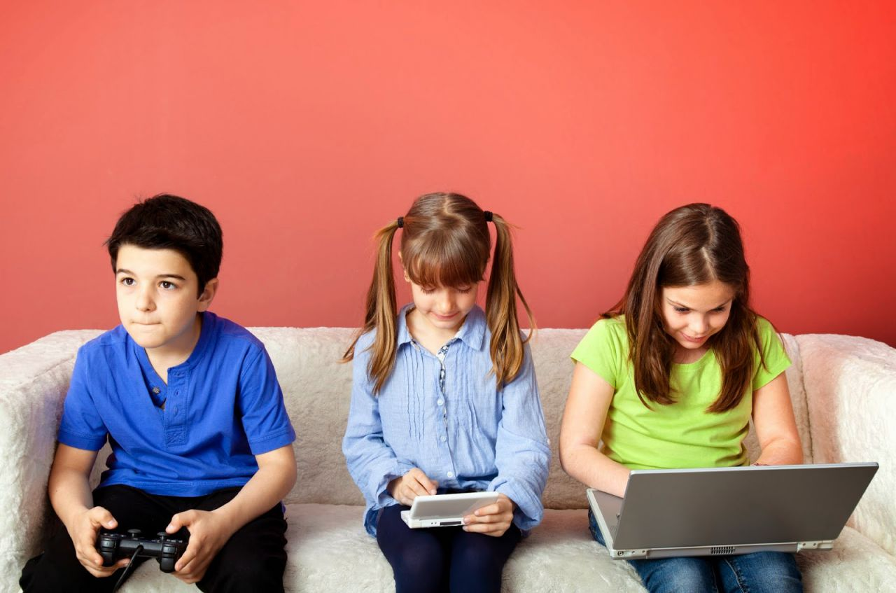
Зависимость детей от гаджетов

Slide 2
Почему дети «живут» в гаджетах? - однообразная, скучная учеба - требования, давление - низкая самооценка - отсутствие взаимопонимания - отсутствие ясной личной цели - большие нагрузки

Slide 3
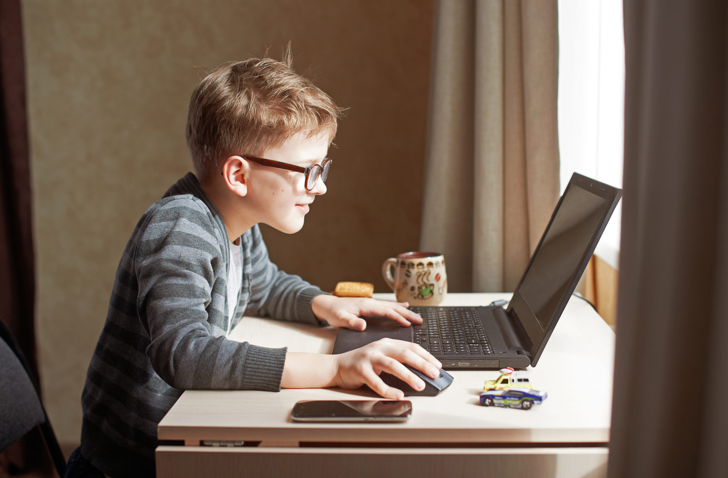
В чем сила компьютерных игр? - яркий волшебный мир - ребенок-герой - сам выбирает, что ему делать - у него есть много попыток, не справился –начинаешь сначала, никто не осудит - у него есть цель и путь к цели - он идет по собственному желанию

Slide 4
Влияние игр на здоровье детей Подвержены дети, у которых мало радости и любви Эндорфины – повышаются, когда участвуем в деятельности и приносит вознаграждение. Если их много, то для их стимуляции нужно еще больше - зависимость Дофамин – гормон счастья, предвкушения и удовольствия от достижения цели, после того, как было положено много сил. Это гормон победителей. Дофаминовое счастье тянет повторить много раз - зависимость

Slide 5
Окситоцин – социальное взаимодействие, поведение ребенка в обществе Серотонин – ощущение комфорта, повышение самооценки, помогает сконцентрироваться и расслабиться. Влияет на контроль аппетита, сна, настроения

Slide 6
Польза компьютерных игр - улучшает навыки чтения (внимания) - усиливает моторику рук - обучает принимать самостоятельное решение - включает логику - развивает пластичность мозга

Slide 7
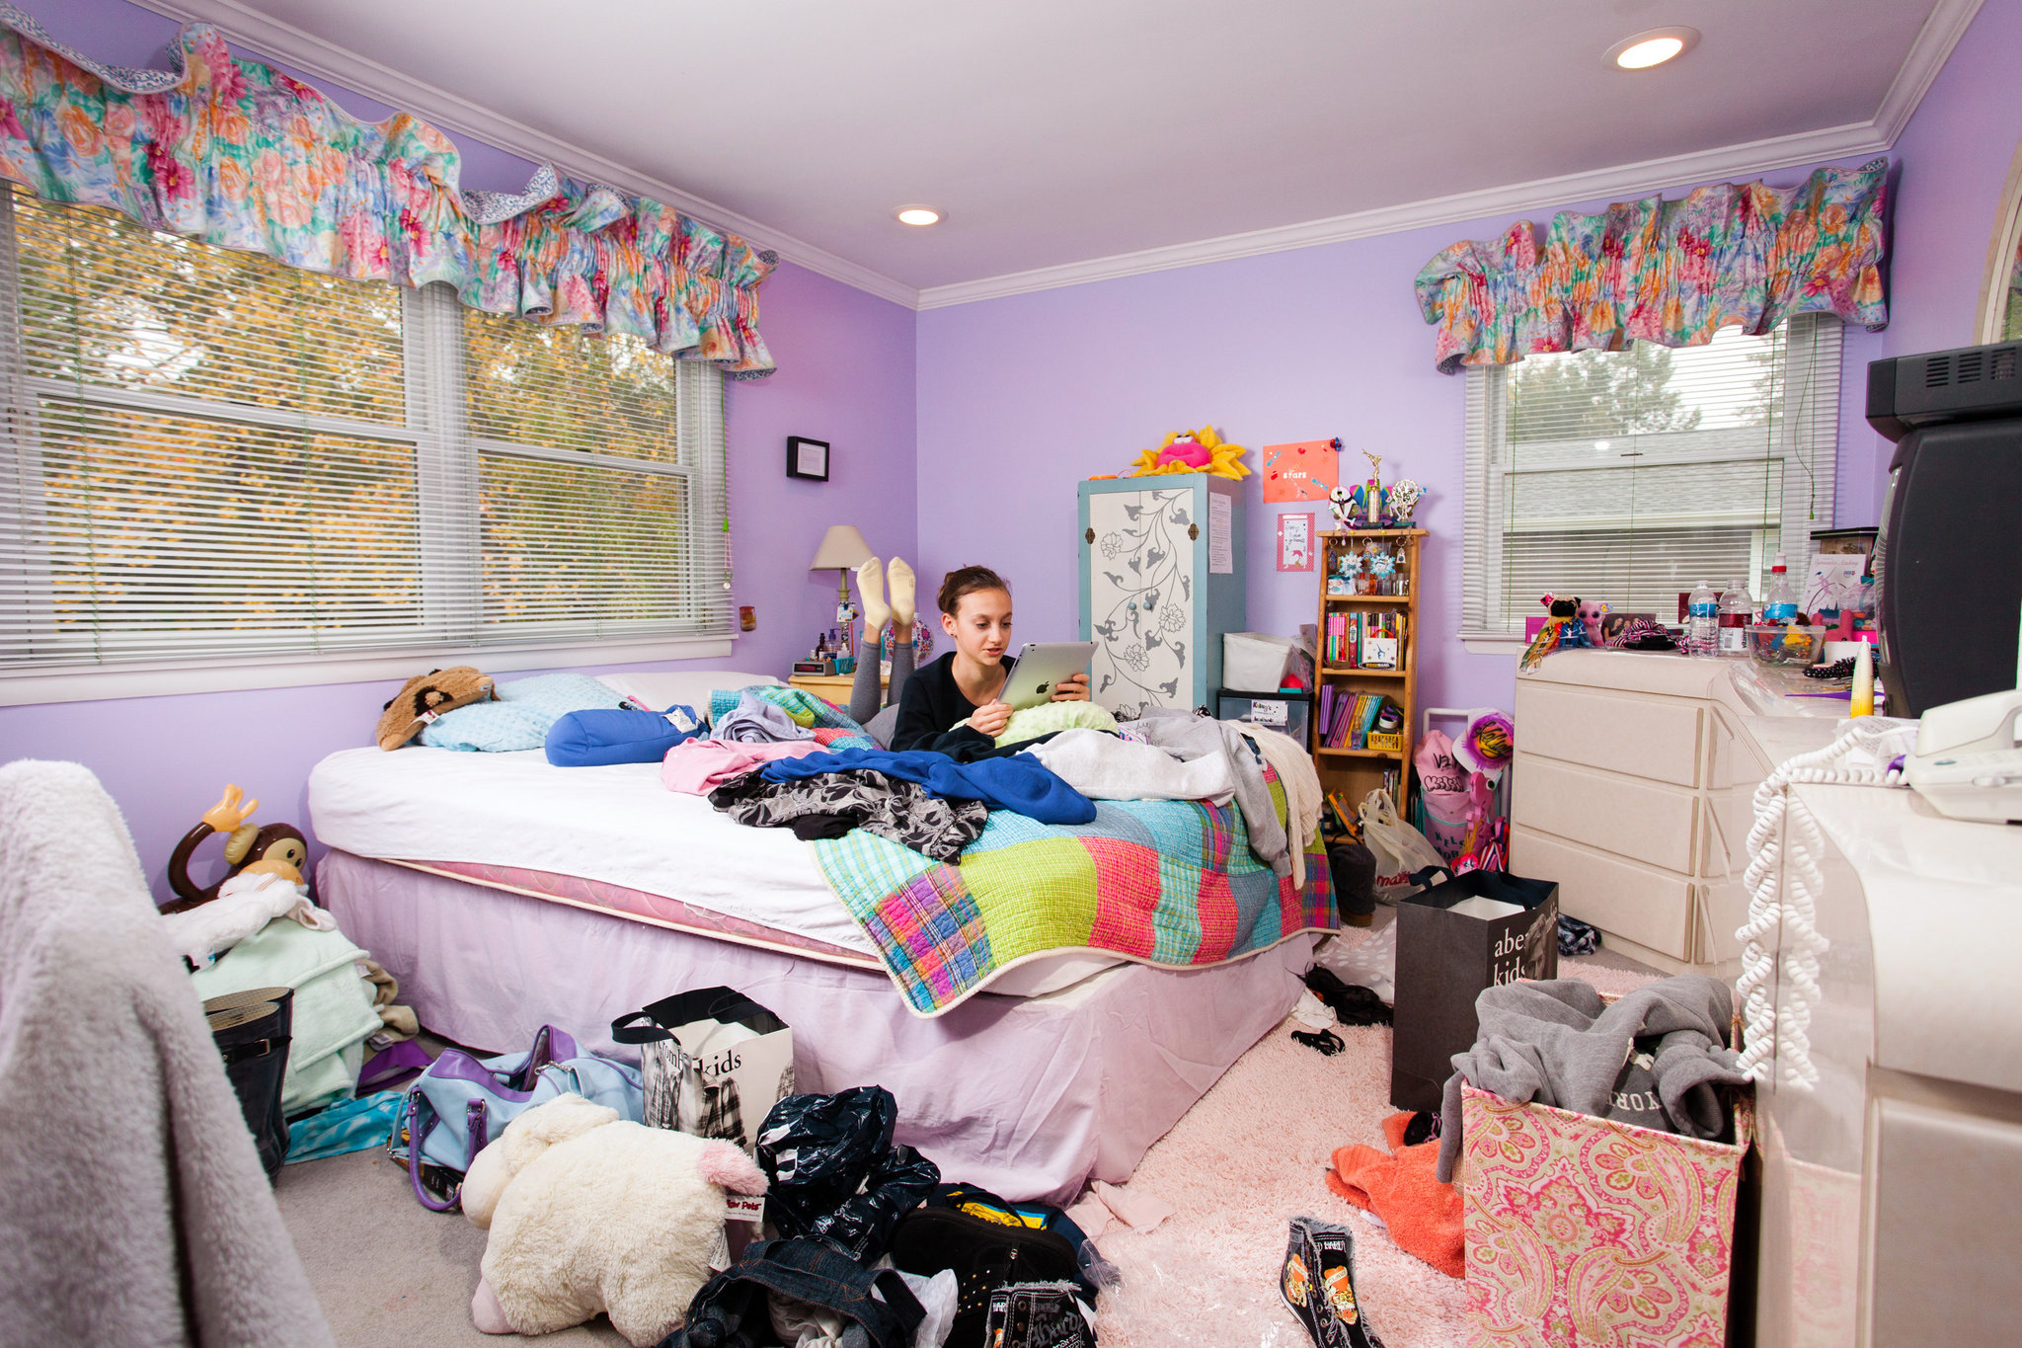
Вред от компьютерных игр - потеря контроля времени - нерегулярное питание, часто возле телефона или компьютера - нервозность, раздражение, агрессия, усиление страхов - головные боли, боли в спине

Slide 8
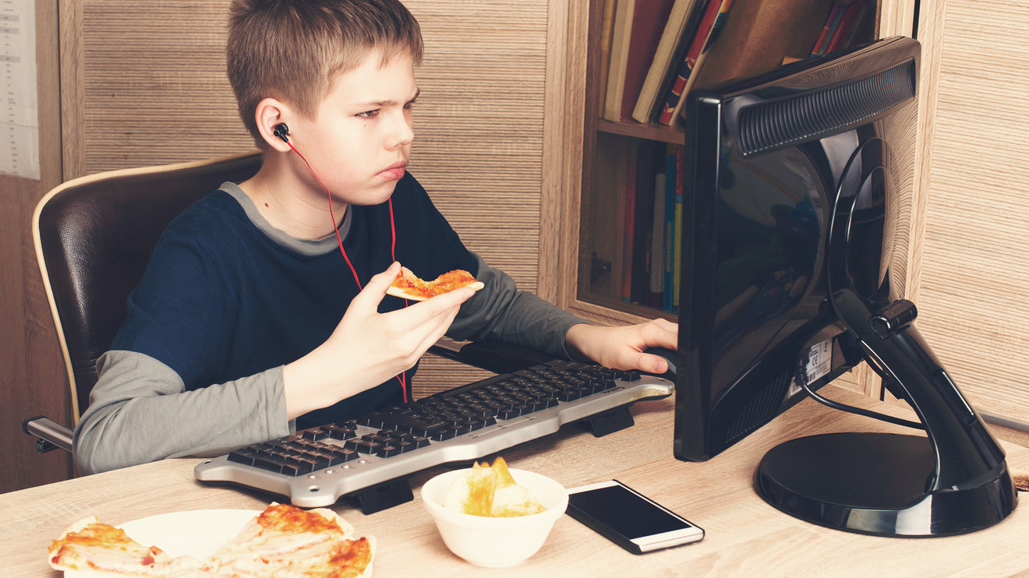
Кортизол и адреналин – гормоны стресса - готовят тело к нападению/защите - усиливает страх/агрессию - приводит к снижению памяти и внимания - избыток кортизола вызывает тягу к сладкому

Slide 9
Причины стресса - неуверенность, низкая самооценка - сложность усвоения информации(перегруз информацией) - сложные отношения с одноклассниками, учителем - отношения в семье (нет доверия, страх наказания, сравнение с другими, постоянный контроль) - конфликты между родителями

Slide 10
Есть ли у ребенка зависимость? - при ограничении доступа к игре наступает приступ агрессии, плач/уход в себя - любой контакт с людьми предпочитает играм - все больше время проводит время за игрой, забывает про еду - не сдерживает обещания

Slide 11
Эмоциональные симптомы игровой зависимости - высокая тревожность - резкая смена настроения - агрессивная поза за игрой - самоизоляция - потеря ощущения времени - отсутствие интереса к реальности - одиночество, защита от окружения

Slide 12
Другие симптомы - снижение аппетита, головные боли, боль в спине, нарушение сна - нарушение успеваемости, невыполнение самых простых обязательств - резкие перепады настроения - в разговорах все мысли об игре

Slide 13
Дофамин – - вознаграждение - приятные ощущения, интересное обучение - помогает запоминать информацию и является ключевым фактором - любопытство и интерес (творчество) Окситоцин – - выстраивание отношений в семье, доброта, забота - слышать его мнение, поддерживать похвалой

Slide 14
Алгоритм действий - правильное питание (уменьшение количества сладкого) - режим дня (сон не позже 22 часов) - время на компьютер младший возраст – 40-60 минут, подростки – 1,5 – 2 часа - физическая активность. Упражнения около 30 минут в день помогут снизить уровень кортизола и общее чувство стресса - ставить цели и получать удовольствие от результата (дофамин) - новые впечатления и интересное обучение, смех и удивление (серотонин) - время на общение с детьми, доверие и теплота в отношениях, не менее 20 минут на каждого ребенка (окситоцин) - обнимать ребенка 7 раз в день и больше

